Slide 1
                ΣΩΛΗΝΕΣ ΥΔΡΑΥΛΙΚΩΝ ΕΓΚΑΤΑΣΤΑΣΕΩΝ
                2. ΧΑΛΚΟΣΩΛΗΝΑ
Οι χαλκοσωλήνες είναι οι σωλήνες που κυριαρχούν εδώ και 35 χρόνια στις υδραυλικές εγκαταστάσεις . Πρέπει να πούμε όμως πως τα τελευταία 10 χρόνια έχει ισχυρό ανταγωνισμό από άλλου τύπου σωλήνες (πλαστικές) κυρίως λόγο της αρκετά υψηλής τιμής της.
Χρησιμοποιείτε σε πάρα πολλές χρήσεις , σχεδόν σε όλες που αφορούν υδραυλικές εγκαταστάσεις όπως φαίνετε παρακάτω.
.

Slide 2
ΒΑΣΙΚΕΣ ΧΡΗΣΕΙΣ ΧΑΛΚΟΣΩΛΗΝΑΣ
Υδραυλικά συστήματα - χρήση ζεστού και κρύου νερού
Συστήματα Θέρμανσης - κεντρική
Ενδοδαπέδια , επιτοίχια
Εγκαταστάσεις Αερίου - φυσικό αέριο,
προπάνιο-βουτάνιο, ιατρικά και βιομηχανικά αέρια
Ηλιακά Συστήματα Θέρμανσης
Σωληνώσεις μεταφοράς πετρελαίου
Συστήματα Ανακύκλωσης Βρόχινου Νερού
Συστήματα γεωθερμίας

Slide 3
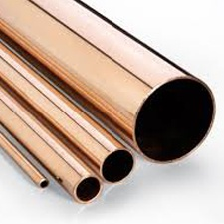
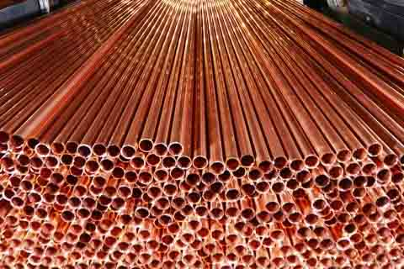



ΤΥΠΟΙ ΧΑΛΚΟΣΩΛΗΝΑΣ
Οι βασικές κατηγορίες χαλκοσωλήνας είναι δυο :
ΧΑΛΚΟΣΩΛΉΝΑΣ ΣΕ ΒΕΡΓΑ
ΧΑΛΚΟΣΩΛΉΝΑΣ ΣΕ ΡΟΛΟ (κουλούρα)

Slide 4


Slide 5
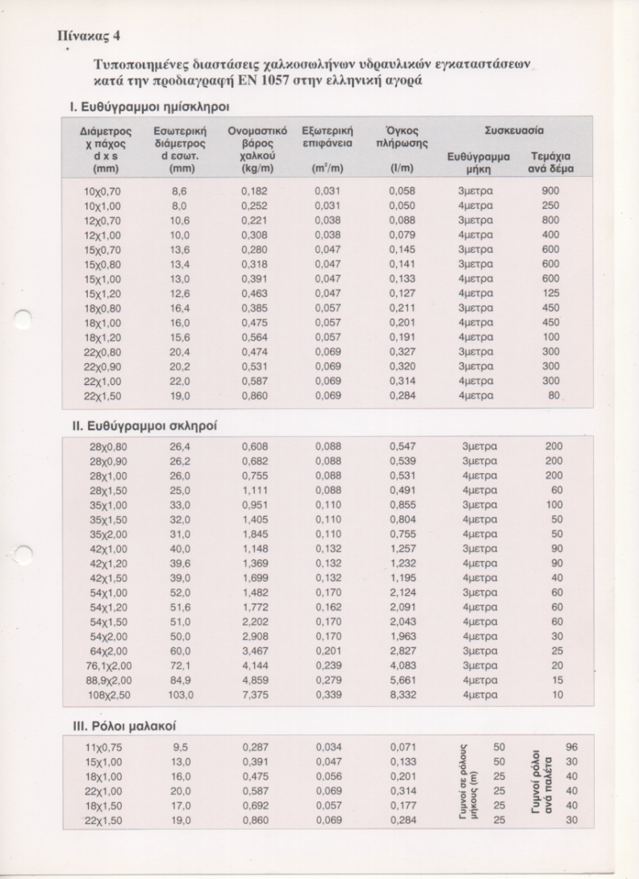

Slide 6
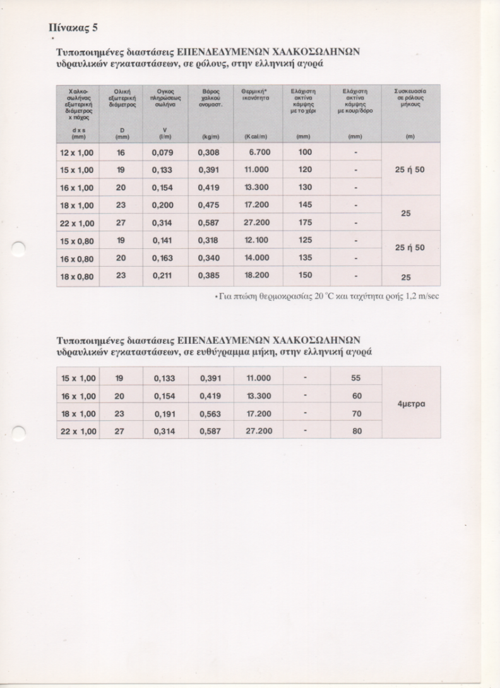

Slide 7
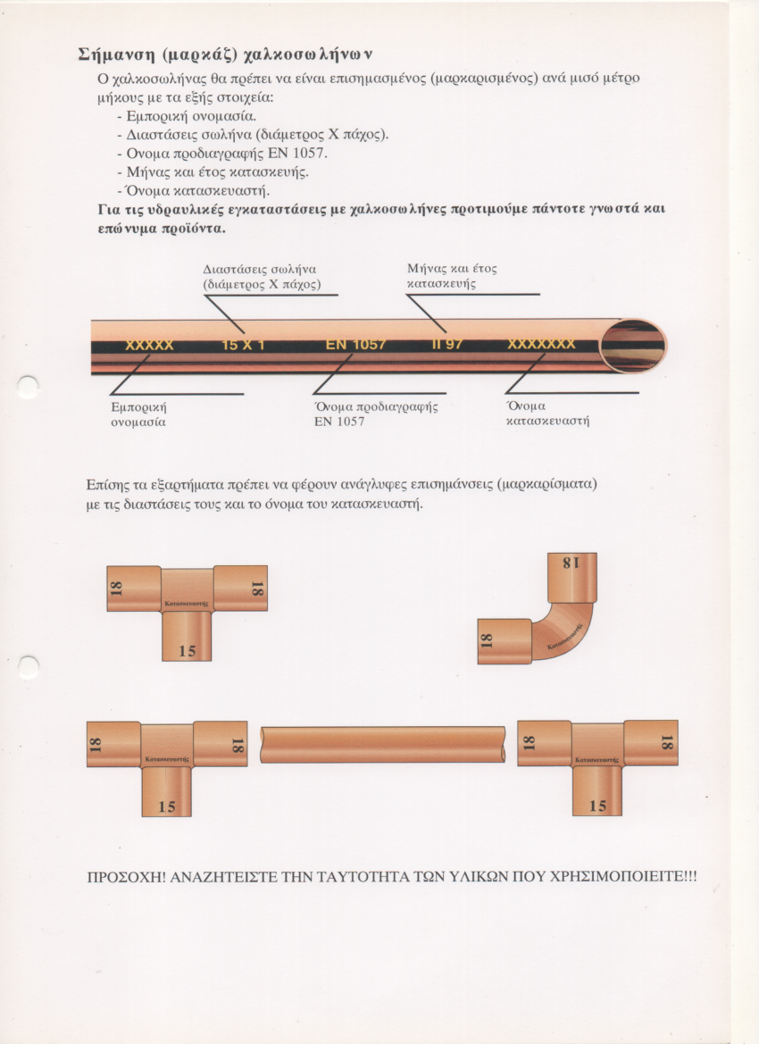

Slide 8
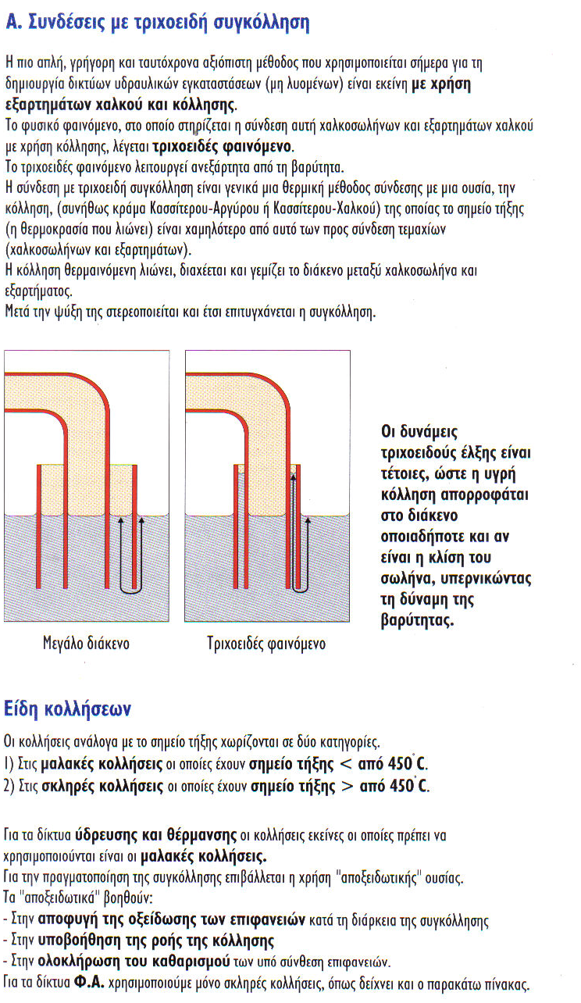
1. ΣΥΝΔΕΣΕΙΣ ΧΑΛΚΟΣΩΛΗΝΑ

Slide 9
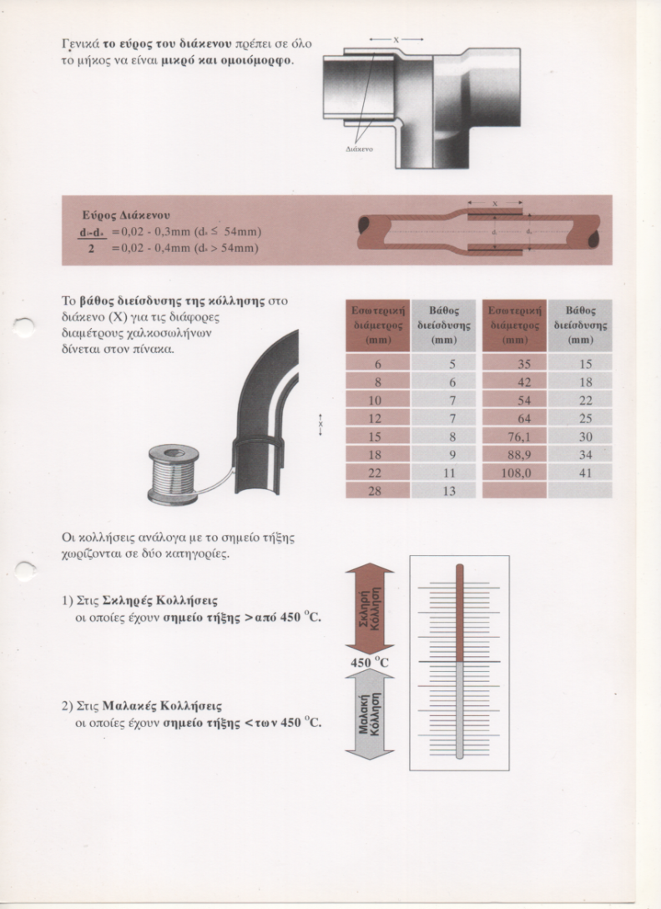

Slide 10
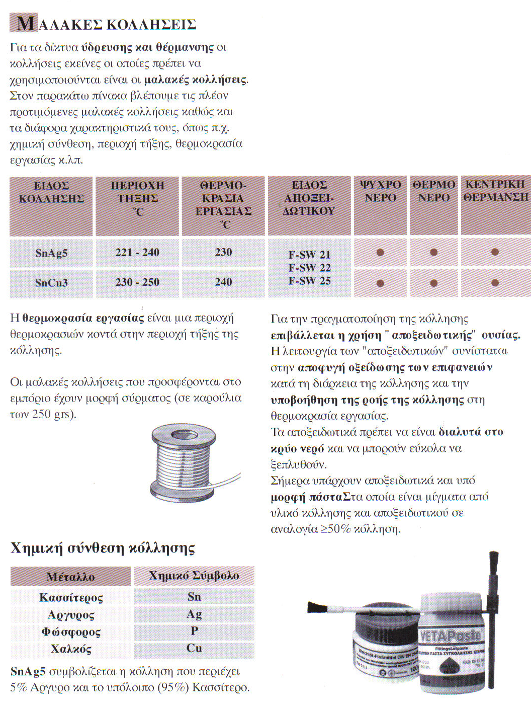

Slide 11
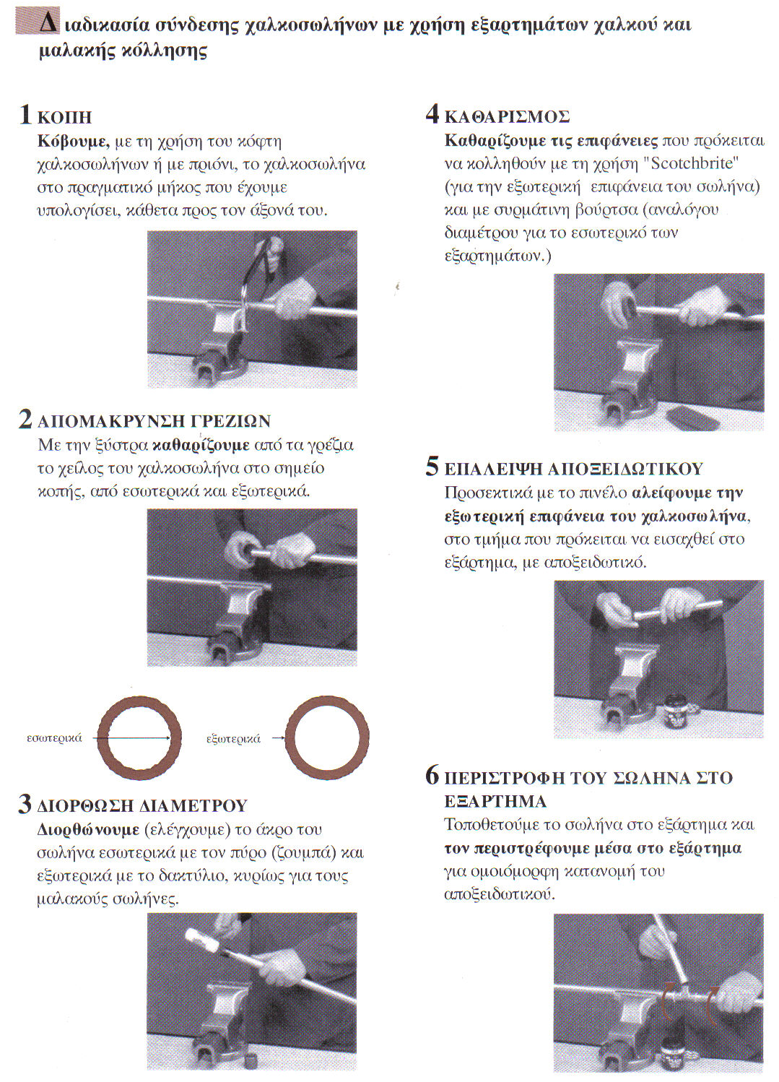

Slide 12
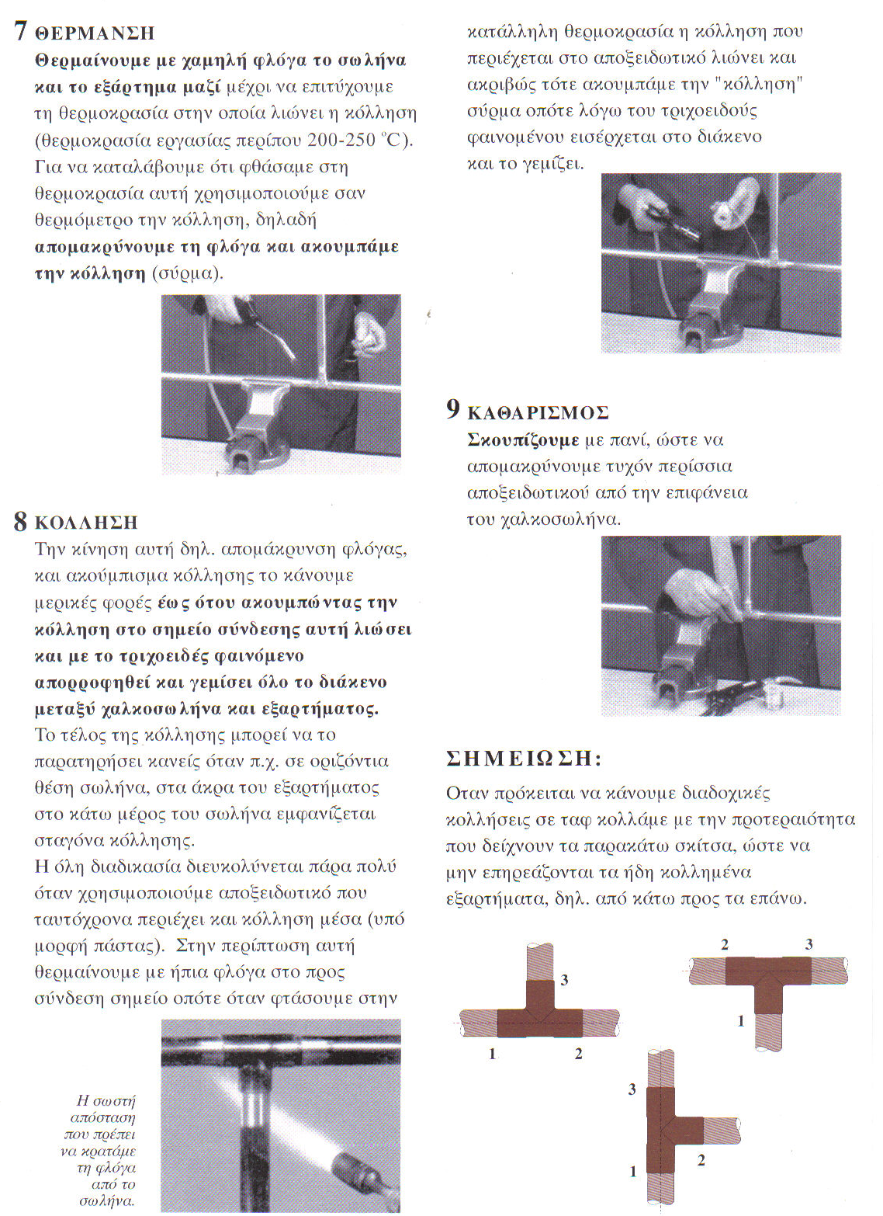

Slide 13
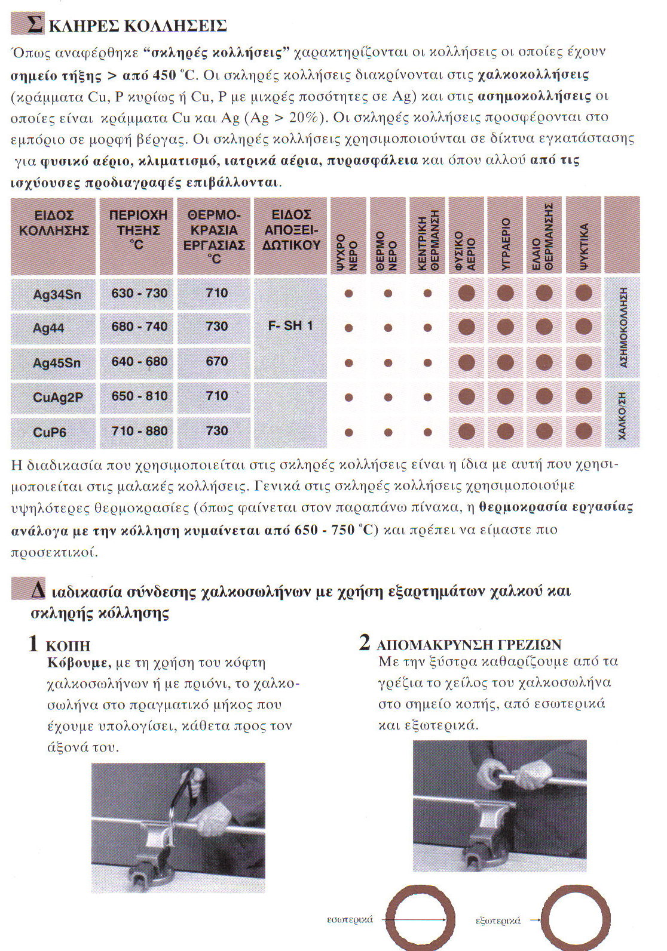

Slide 14
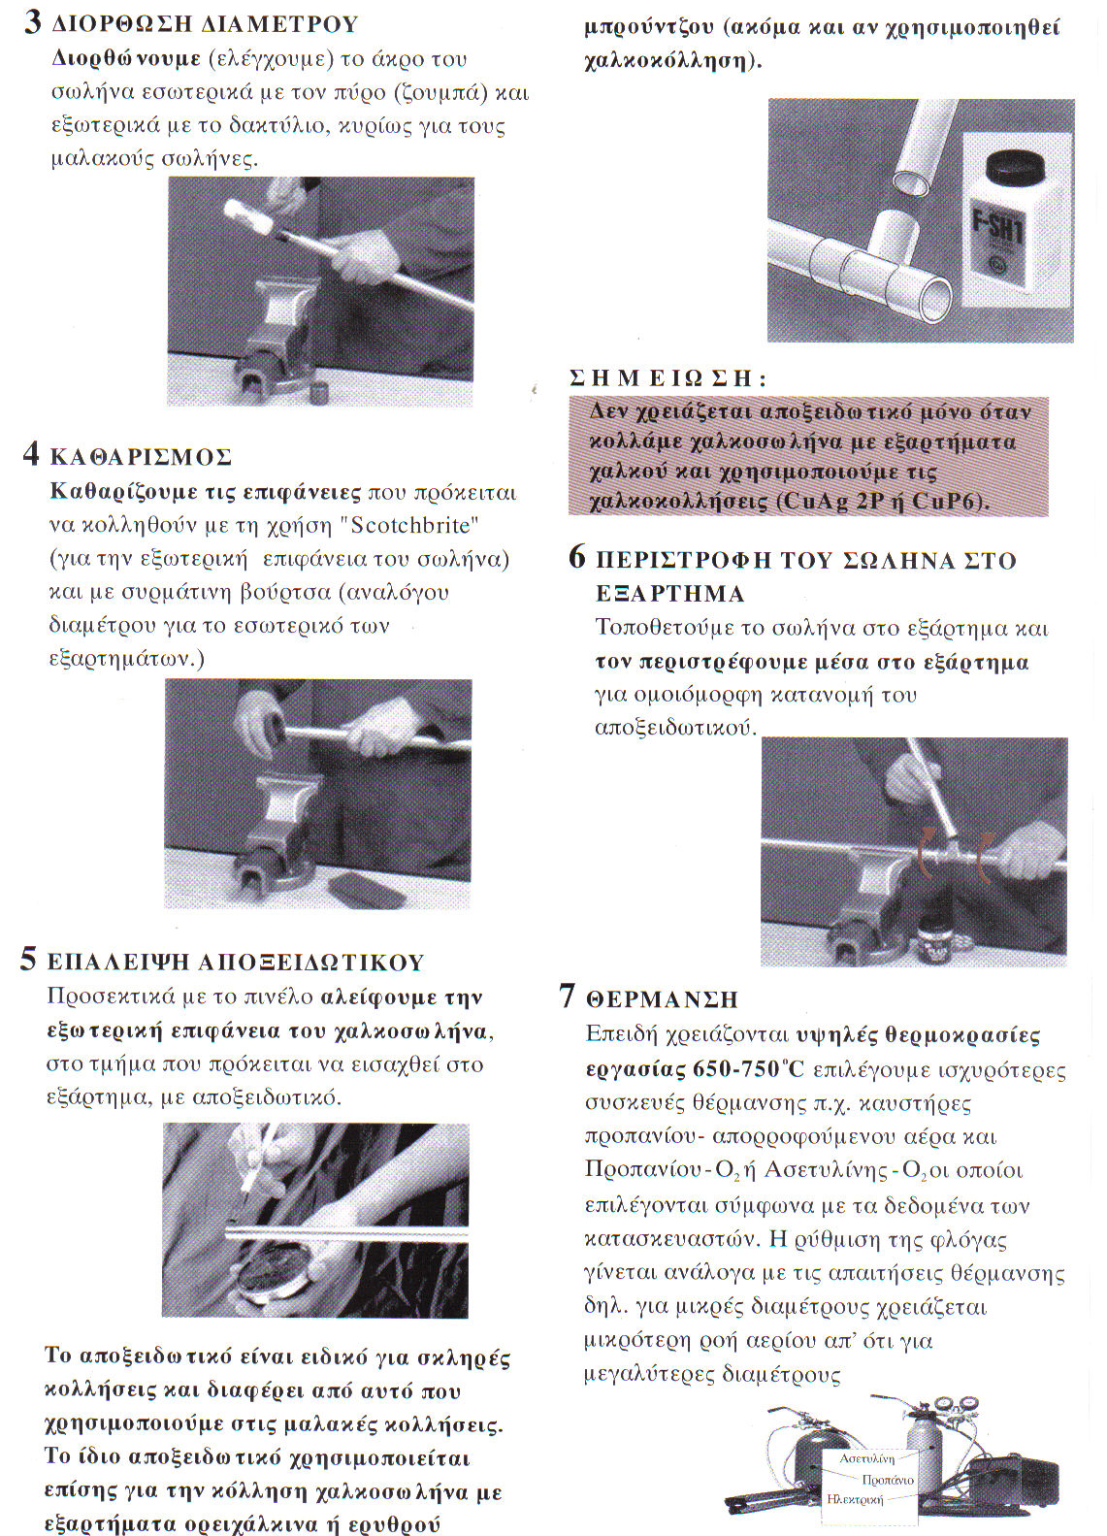

Slide 15
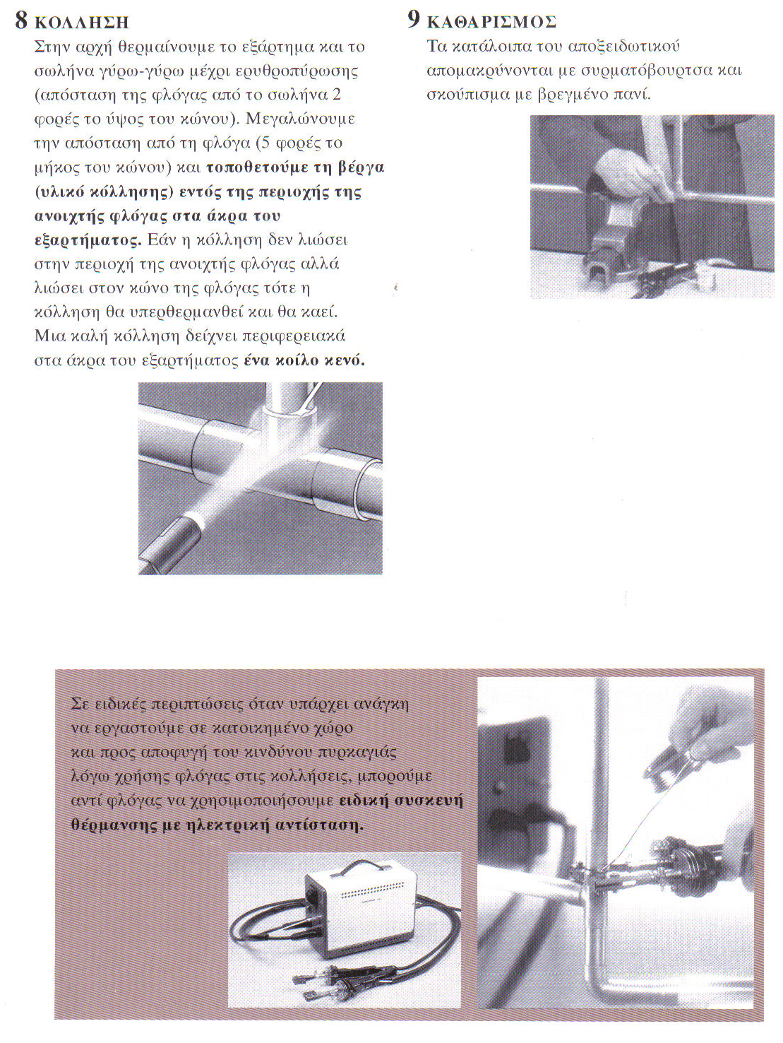

Slide 16
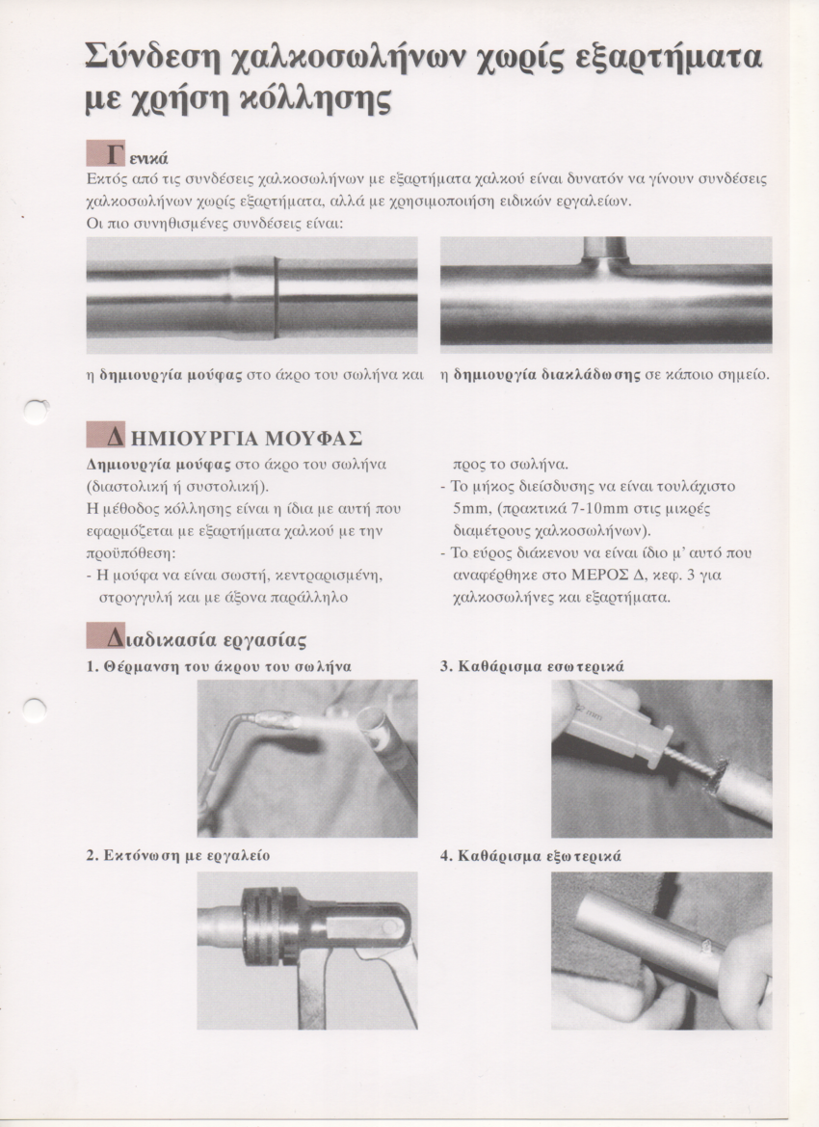

Slide 17
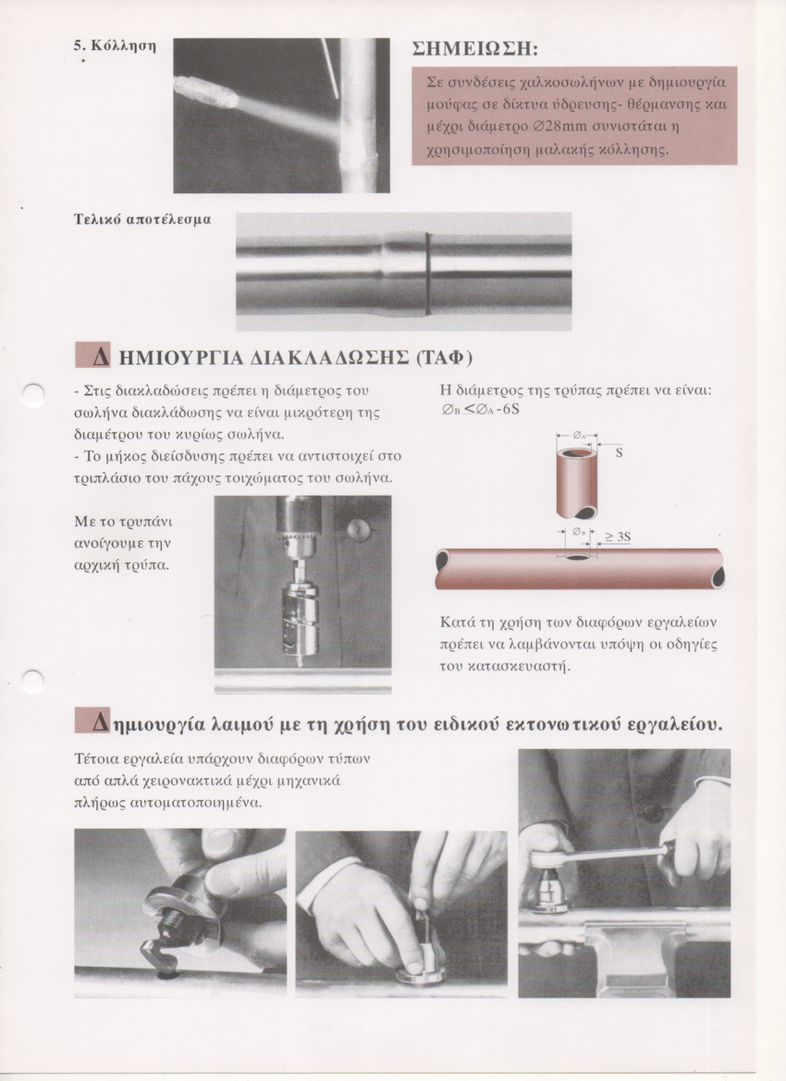

Slide 18
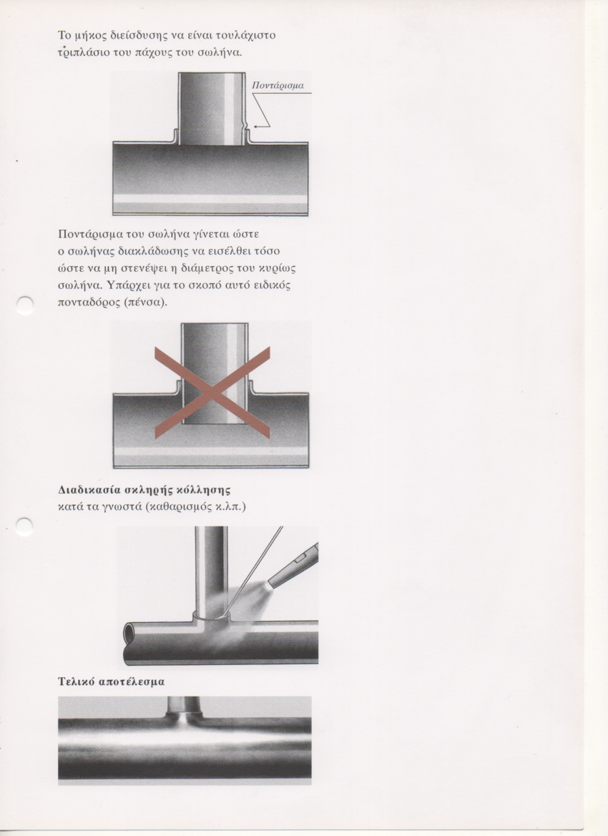

Slide 19
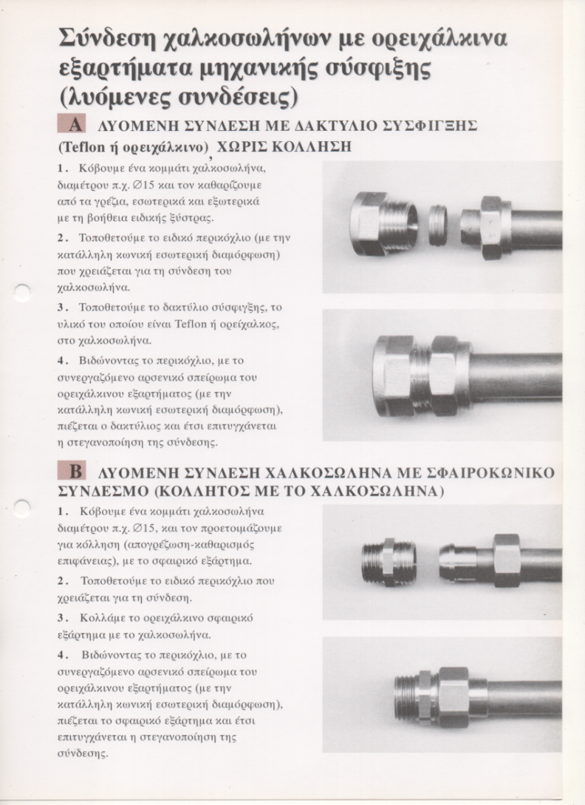

Slide 20
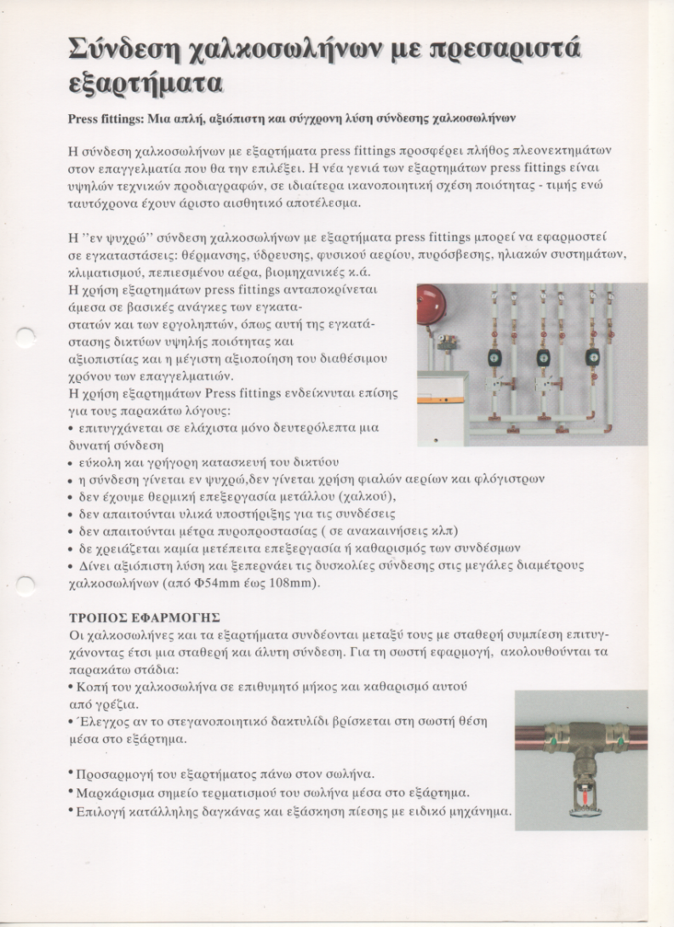

Slide 21
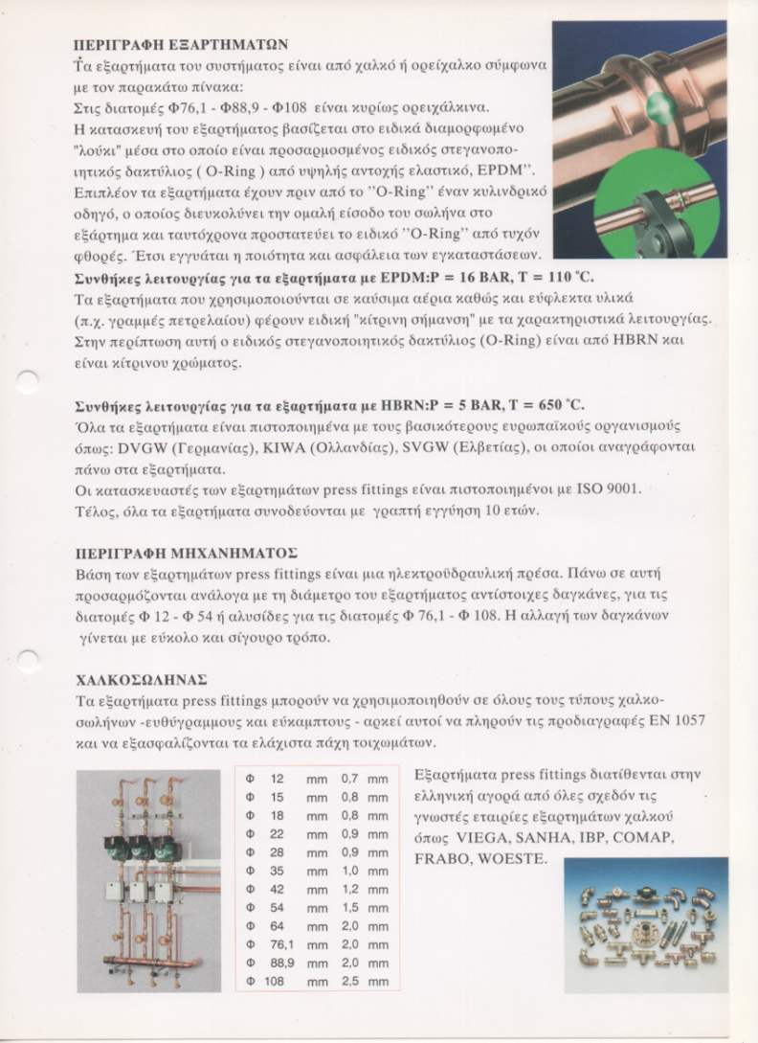

Slide 22
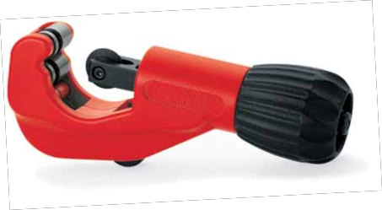
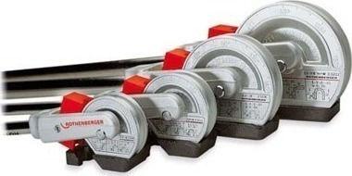
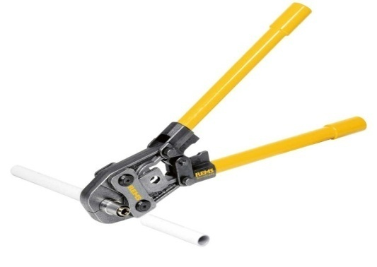
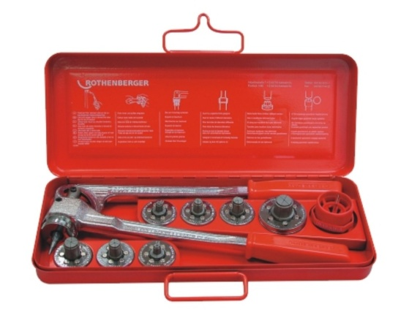
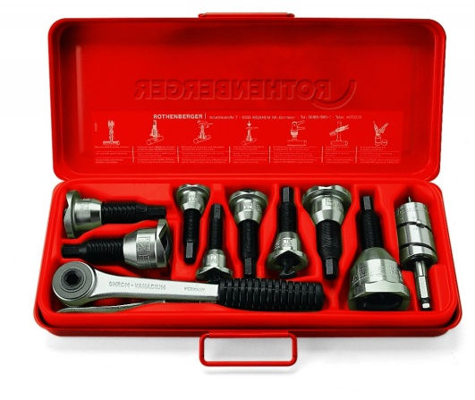
ΒΑΣΙΚΑ ΕΡΓΑΛΕΙΑ ΧΑΛΚΟΣΩΛΗΝΑΣ
Παρακάτω βλέπουμε μερικά από τα πιο βασικά εργαλεία χαλκοσωλήνας:
ΚΟΥΡΜΠΑΔΟΡΟΣ ΧΑΛΚΟΎ
ΚΟΦΤΗΣ ΧΑΛΚΟΎ (κοφτάκι)
ΠΡΕΣΑ ΧΑΛΚΟΎ
ΜΟΥΦΑΔΟΡΟΣ ΧΑΛΚΟΎ
ΤΑΦΑΔΟΡΟΣ ΧΑΛΚΟΎ

Slide 23
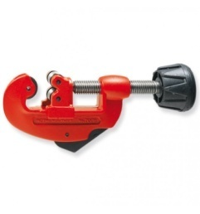
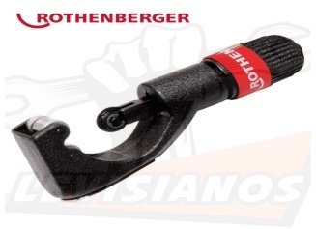
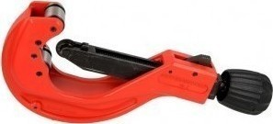
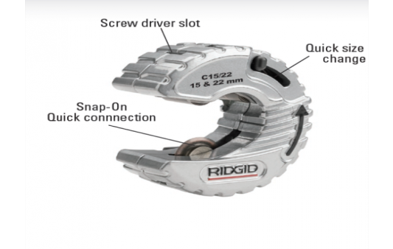
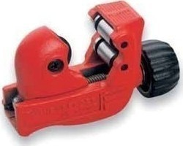
ΚΟΦΤΗΣ ΧΑΛΚΟΎ (κοφτάκι)
Ο κόφτης χαλκού είναι βασικό εργαλείο καθώς η δουλειά του
είναι να κόβει κάθετα την χαλκοσωλήνα χωρίς να δημιουργεί
γρέζια ή εσοχές.
ΚΛΑΣΙΚΟΣ ΧΑΛΚΟΚΟΦΤΗΣ
ΤΗΛΕΣΚΟΠΙΚΟΣ ΧΑΛΚΟΚΟΦΤΗΣ
ΑΥΤΟΜΑΤΟΣ ΧΑΛΚΟΚΟΦΤΗΣ
ΜΙΝΙ ΧΑΛΚΟΚΟΦΤΗΣ
ΣΥΝΗΘΕΙΣ ΤΥΠΟΙ ΚΟΦΤΩΝ ΧΑΛΚΟΥ

Slide 24
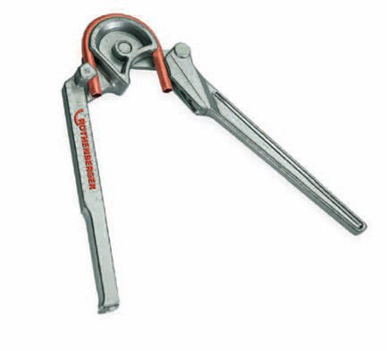
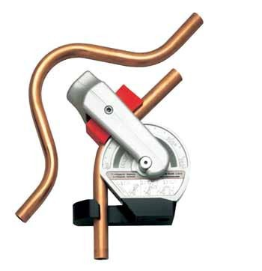
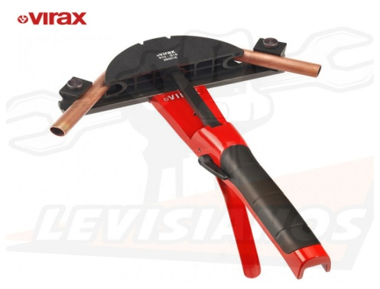
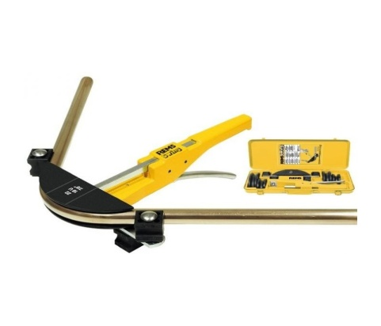
ΚΟΥΡΜΠΑΔΟΡΟΣ ΧΑΛΚΟΎ
Ο κουρμπαδόρος χαλκού είναι ένα εργαλείο το οποίο μπορεί να κατασκευάσει
γωνία στην σωλήνα με σκοπό είτε την αποφυγή χρήσης εξαρτήματος
(για λόγους οικονομίας ή αποφυγής κολλήσεων) είτε την αποφυγή εμποδίου.
1. ΧΕΙΡΟΚΙΝΗΤΟΣ ΚΟΥΡΜΠΑΔΟΡΟΣ ΠΑΓΚΟΥ Ή ΧΕΙΡΌΣ
ΧΕΙΡΟΣ ΠΑΓΚΟΥ
2. ΥΔΡΑΥΛΙΚΟΣ ΧΕΙΡΟΚΙΝΗΤΟΣ ΚΟΥΡΜΠΑΔΟΡΟΣ ΚΑΣΤΑΝΙΑΣ
ΣΥΝΗΘΕΙΣ ΤΥΠΟΙ ΚΟΥΡΜΠΑΔΟΡΟΥ ΧΑΛΚΟΥ

Slide 25
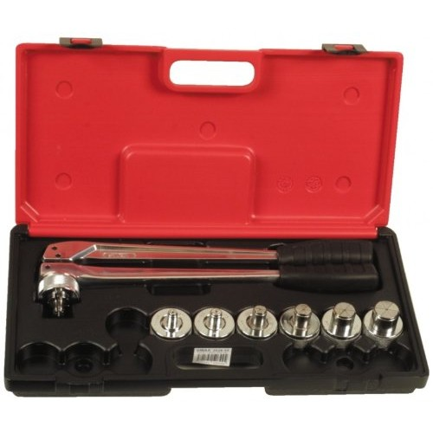
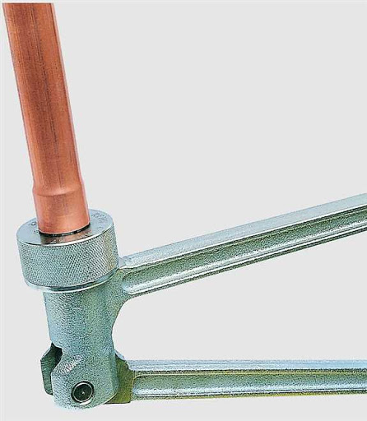

ΜΟΥΦΑΔΟΡΟΣ ΧΑΛΚΟΎ
Ο μουφαδόρος χαλκού είναι ένα εργαλείο
που κατασκευάζει στην άκρη της σωλήνας
μια μούφα με σκοπό την αποφυγή χρήσης
εξαρτήματος. Η διαδικασία περιγράφετε
παραπάνω.

Slide 26

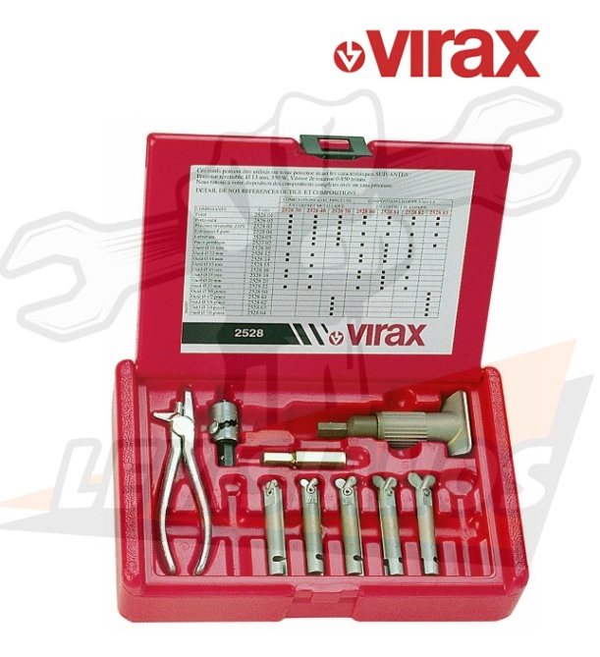
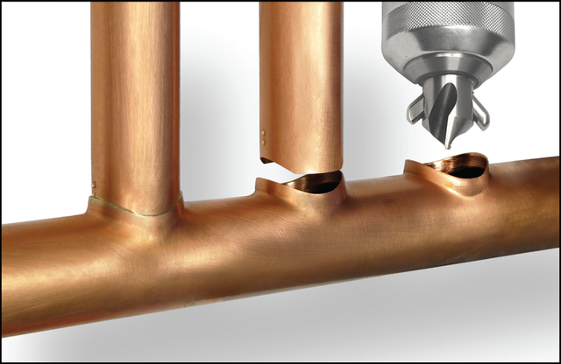
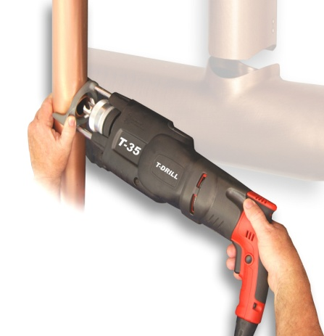
ΤΑΦΑΔΟΡΟΣ ΧΑΛΚΟΎ
Ο ταφαδόρος χαλκού είναι ένα εργαλείο
που κατασκευάζει ταφ σε οποιοδήποτε
σημείο της σωλήνας με σκοπό την αποφυγή
χρήσης εξαρτήματος. Η διαδικασία
περιγράφετε παραπάνω.

Slide 27

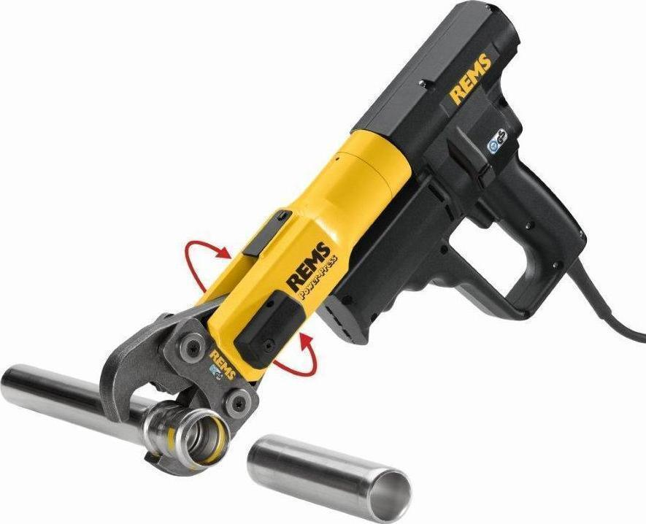

ΠΡΕΣΑ ΧΑΛΚΟΎ
Η πρέσα χαλκού είναι το εργαλείο που κάνει την σύνδεση της χαλκοσωλήνας με τα πρεσαριστά εξαρτήματα. Η διαδικασία περιγράφετε παραπάνω και παρακάτω.
1 ΧΕΙΡΟΚΊΝΗΤΗ ΠΡΈΣΑ ΧΑΛΚΟΥ
2 ΗΛΕΚΤΡΟΚΙΝΗΤΗ ΠΡΕΣΑ ΧΑΛΚΟΥ
3. ΠΡΕΣΑ ΧΑΛΚΟΥ ΜΠΑΤΑΡΙΑΣ
ΣΥΝΗΘΕΙΣ ΤΥΠΟΙ ΠΡΕΣΑΣ ΧΑΛΚΟΥ

Slide 28
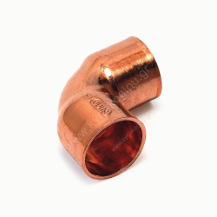
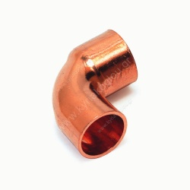
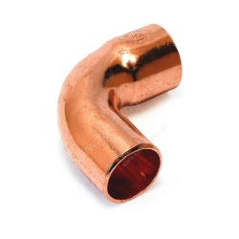
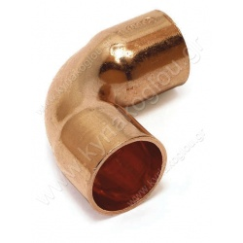
2. ΒΑΣΙΚΑ ΧΑΛΚΙΝΑ ΕΞΑΡΤΗΜΑΤΑ
ΓΩΝΙΑ ΘΗΛΥΚΗ – ΘΗΛΥΚΗ ΓΩΝΙΑ ΑΡΣΕΝΙΚΗ – ΘΗΛΥΚΗ
(ΕΞΑΡΤΗΜΑ ΠΟΥ ΚΑΝΕΙ ΑΛΛΑΓΗ ΚΑΤΕΥΘΥΝΣΗΣ 90^{Ο} ) (ΕΞΑΡΤΗΜΑ ΠΟΥ ΚΑΝΕΙ ΑΛΛΑΓΗ ΚΑΤΕΥΘΥΝΣΗΣ 90^{Ο} ΚΑΙ
ΕΧΕΙ ΤΗΝ ΜΙΑ ΠΛΕΥΡΑ ΘΥΛΙΚΗ ΚΑΙ ΤΗΝ ΆΛΛΗ ΑΡΣΕΝΙΚΗ)
ΚΑΜΠΥΛΗ ΘΗΛΥΚΗ – ΘΗΛΥΚΗ ΚΑΜΠΥΛΗ ΑΡΣΕΝΙΚΗ – ΘΗΛΥΚΗ
(ΕΞΑΡΤΗΜΑ ΠΟΥ ΚΑΝΕΙ ΑΛΛΑΓΗ ΚΑΤΕΥΘΥΝΣΗΣ 90^{Ο} (ΕΞΑΡΤΗΜΑ ΠΟΥ ΚΑΝΕΙ ΑΛΛΑΓΗ ΚΑΤΕΥΘΥΝΣΗΣ 90^{Ο} ΚΑΙ
ΜΕ ΜΕΓΑΛΥΤΕΡΗ ΑΚΤΙΝΑ ΚΑΜΠΥΛΩΤΗΤΑΣ ΑΠΌ ΤΗΝ ΓΩΝΙΑ ) ΕΧΕΙ ΤΗΝ ΜΙΑ ΠΛΕΥΡΑ ΘΥΛΙΚΗ ΚΑΙ ΤΗΝ ΆΛΛΗ ΑΡΣΕΝΙΚΗ
ΜΕ ΜΕΓΑΛΥΤΕΡΗ ΑΚΤΙΝΑ ΚΑΜΠΥΛΩΤΗΤΑΣ ΑΠΌ ΤΗΝ ΓΩΝΙΑ )

Slide 29
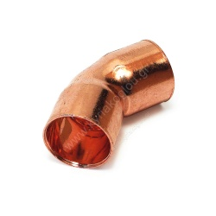
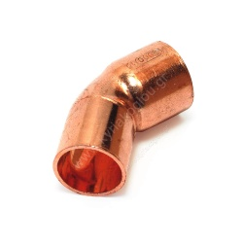
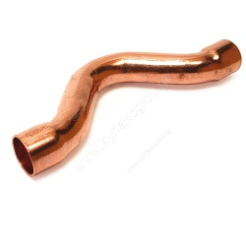
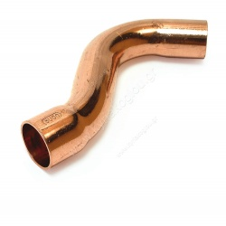
ΗΜΙΚΑΜΠΥΛΗ ΘΗΛΥΚΗ – ΘΗΛΥΚΗ ΗΜΙΚΑΜΠΥΛΗ ΑΡΣΕΝΙΚΗ – ΘΗΛΥΚΗ
(ΕΞΑΡΤΗΜΑ ΠΟΥ ΚΑΝΕΙ ΑΛΛΑΓΗ ΚΑΤΕΥΘΥΝΣΗΣ 45^{Ο} ) (ΕΞΑΡΤΗΜΑ ΠΟΥ ΚΑΝΕΙ ΑΛΛΑΓΗ ΚΑΤΕΥΘΥΝΣΗΣ 90^{Ο} ΚΑΙ
ΕΧΕΙ ΤΗΝ ΜΙΑ ΠΛΕΥΡΑ ΘΥΛΙΚΗ ΚΑΙ ΤΗΝ ΆΛΛΗ ΑΡΣΕΝΙΚΗ)
ΒΕ ΗΜΙΒΕ
ΕΞΑΡΤΗΜΑ ΠΟΥ ΧΡΗΣΙΜΟΠΟΙΕΙΤΕ ΓΙΑ ΑΠΟΦΥΓΗ ΕΜΠΟΔΙΟΥ ΕΞΑΡΤΗΜΑ ΠΟΥ ΧΡΗΣΙΜΟΠΟΙΕΙΤΕ ΓΙΑ ΑΠΟΦΥΓΗ ΕΜΠΟΔΙΟΥ
(π.χ άλλη σωλήνα) ΚΑΙ ΣΧΗΜΑΤΙΖΕΙ ΣΧΗΜΑ ΒΕ ) (π.χ άλλη σωλήνα) ΚΑΙ ΣΧΗΜΑΤΙΖΕΙ ΣΧΗΜΑ HMIΒΕ )

Slide 30
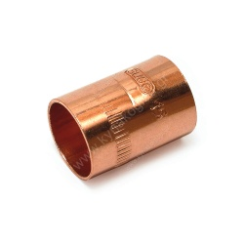
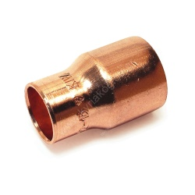
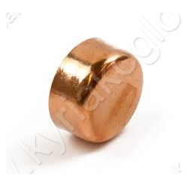


ΜΟΥΦΑ ΣΥΣΤΟΛΗ
(ΕΞΑΡΤΗΜΑ ΠΟΥ ΧΡΗΣΙΜΟΠΟΙΕΙΤΕ ΓΙΑ (ΕΞΑΡΤΗΜΑ ΠΟΥ ΧΡΗΣΙΜΟΠΟΙΕΙΤΕ ΓΙΑ
ΕΠΕΚΤΑΣΗ ΤΗΣ ΣΩΛΗΝΑΣ ΣΕ ΕΥΘΕΙΑ) ΕΠΕΚΤΑΣΗ ΤΗΣ ΣΩΛΗΝΑΣ ΣΕ ΕΥΘΕΙΑ
ΑΛΛΑΖΟΝΤΑΣ ΠΑΡΑΛΛΗΛΑ ΤΗΝ ΔΙΑΜΕΤΡΟ ΤΗΣ)
ΤΑΠΑ ΧΑΛΚΙΝΗ
(ΕΞΑΡΤΗΜΑ ΠΟΥ ΧΡΗΣΙΜΟΠΟΙΕΙΤΕ ΓΙΑ ΝΑ ΤΑΠΩΣΟΥΜΕ ΜΙΑ ΣΩΛΗΝΑ)
ΤΑΦ ΤΑΦ ΣΥΣΤΟΛΙΚΟ
(ΕΞΑΡΤΗΜΑ ΠΟΥ ΧΡΗΣΙΜΟΠΟΙΕΙΤΕ ΓΙΑ (ΕΞΑΡΤΗΜΑ ΠΟΥ ΧΡΗΣΙΜΟΠΟΙΕΙΤΕ ΓΙΑ
ΤΗΝ ΔΙΑΚΛΑΔΩΣΗ ΤΗΣ ΣΩΛΗΝΑΣ) ΤΗΝ ΔΙΑΚΛΑΔΩΣΗ ΤΗΣ ΣΩΛΗΝΑΣ
ΑΛΛΑΖΟΝΤΑΣ ΔΙΑΜΕΤΡΟ ΜΙΑ Ή ΔΥΟ ΑΠΌ
ΤΙΣ ΤΡΕΙΣ ΠΛΕΥΡΕΣ)

Slide 31




ΒΑΣΙΚΑ ΟΡΕΙΧΑΛΚΙΝΑ ΕΞΑΡΤΗΜΑΤΑ
ΜΑΣΤΟΣ ΟΡΕΙΧ. ΑΡΣΕΝΙΚΟΣ ΜΑΣΤΟΣ ΟΡΕΙΧ. ΘΗΛΥΚΟΣ (ΕΞΑΡΤΗΜΑ ΠΟΥ ΧΡΗΣΙΜΟΠΟΙΕΙΤΕ ΓΙΑ ΝΑ ΜΕΤΑΤΡΕΨΕΙ ΤΟΝ (ΕΞΑΡΤΗΜΑ ΠΟΥ ΧΡΗΣΙΜΟΠΟΙΕΙΤΕ ΓΙΑ ΝΑ ΜΕΤΑΤΡΕΨΕΙ ΤΟΝ
ΧΑΛΚΟ ΣΕ ΣΠΕΙΡΩΜΑ ΓΙΑ ΝΑ ΜΠΟΡΕΣΕΙ ΝΑ ΣΥΝΔΕΘΕΙ ΜΕ ΈΝΑ ΧΑΛΚΟ ΣΕ ΣΠΕΙΡΩΜΑ ΓΙΑ ΝΑ ΜΠΟΡΕΣΕΙ ΝΑ ΣΥΝΔΕΘΕΙ ΜΕ ΈΝΑ
ΒΙΔΩΤΟ ΕΞΑΡΤΗΜΑ π.χ. διακόπτη ΚΑΙ ΕΧΕΙ ΑΡΣΕΝΙΚΟ ΣΠΕΙΡΩΜΑ ΒΙΔΩΤΟ ΕΞΑΡΤΗΜΑ π.χ. διακόπτη ΚΑΙ ΕΧΕΙ ΘΥΛΙΚΟ ΣΠΕΙΡΩΜΑ
ΣΥΝΔΕΟΝΤΑΣ ΤΗΝ ΣΩΛΗΝΑ ΣΕ ΕΥΘΕΙΑ ΓΡΑΜΜΗ) ΣΥΝΔΕΟΝΤΑΣ ΤΗΝ ΣΩΛΗΝΑ ΣΕ ΕΥΘΕΙΑ ΓΡΑΜΜΗ)
ΓΩΝΙΑ ΟΡΕΙΧ. ΘΗΛΥΚΗ ΓΩΝΙΑ ΟΡΕΙΧ. ΑΡΣΕΝΙΚΗ
(ΕΞΑΡΤΗΜΑ ΠΟΥ ΧΡΗΣΙΜΟΠΟΙΕΙΤΕ ΓΙΑ ΝΑ ΜΕΤΑΤΡΕΨΕΙ ΤΟΝ (ΕΞΑΡΤΗΜΑ ΠΟΥ ΧΡΗΣΙΜΟΠΟΙΕΙΤΕ ΓΙΑ ΝΑ ΜΕΤΑΤΡΕΨΕΙ ΤΟΝ
ΧΑΛΚΟ ΣΕ ΣΠΕΙΡΩΜΑ ΓΙΑ ΝΑ ΜΠΟΡΕΣΕΙ ΝΑ ΣΥΝΔΕΘΕΙ ΜΕ ΈΝΑ ΧΑΛΚΟ ΣΕ ΣΠΕΙΡΩΜΑ ΓΙΑ ΝΑ ΜΠΟΡΕΣΕΙ ΝΑ ΣΥΝΔΕΘΕΙ ΜΕ ΈΝΑ
ΒΙΔΩΤΟ ΕΞΑΡΤΗΜΑ π.χ. διακόπτη ΚΑΙ ΕΧΕΙ ΘΥΛΙΚΟ ΣΠΕΙΡΩΜΑ ΒΙΔΩΤΟ ΕΞΑΡΤΗΜΑ π.χ. διακόπτη ΚΑΙ ΕΧΕΙ ΑΡΣΕΝΙΚΟ ΣΠΕΙΡΩΜΑ
ΚΑΝΟΝΤΑΣ ΑΛΛΑΓΗ ΚΑΤΕΥΘΥΝΣΗΣ ΣΤΗΝ ΣΩΛΗΝΑ 90^{Ο} ) ΚΑΝΟΝΤΑΣ ΑΛΛΑΓΗ ΚΑΤΕΥΘΥΝΣΗΣ ΣΤΗΝ ΣΩΛΗΝΑ 90^{Ο} )

Slide 32




ΤΑΦ ΟΡΕΙΧ. ΚΟΛΛΗΤΟ - ΒΙΔΩΤΟ ΤΑΦ ΟΡΕΙΧ. ΒΙΔΩΤΟ
(ΕΞΑΡΤΗΜΑ ΠΟΥ ΧΡΗΣΙΜΟΠΟΙΕΙΤΕ ΓΙΑ ΤΗΝ ΔΙΑΚΛΑΔΩΣΗ ΤΗΣ (ΕΞΑΡΤΗΜΑ ΠΟΥ ΧΡΗΣΙΜΟΠΟΙΕΙΤΕ ΓΙΑ ΤΗΝ ΔΙΑΚΛΑΔΩΣΗ ΤΗΣ
ΣΩΛΗΝΑΣ ΕΧΟΝΤΑΣ ΣΤΟ ΚΕΝΤΡΟ ΣΠΕΙΡΩΜΑ ΘΗΛΥΚΟ ΚΑΙ ΣΤΙΣ ΣΩΛΗΝΑΣ ΕΧΟΝΤΑΣ ΚΑΙ ΣΤΙΣ ΤΡΕΙΣ ΠΛΕΥΡΕΣ
ΑΚΡΕΣ ΘΥΛΙΚΗ ΥΠΟΔΟΧΗ ΓΙΑ ΣΥΝΔΕΣΗ ΧΑΛΚΟΣΩΛΗΝΑΣ) ΘΗΛΥΚΟ ΣΠΕΙΡΩΜΑ)
ΓΩΝΙΑ ΘΗΛΥΚΗ – ΘΗΛΥΚΗ ΒΙΔΩΤΗ ΓΩΝΙΑ ΑΡΣΕΝΙΚΗ – ΘΗΛΥΚΗ ΒΙΔΩΤΗ
(ΕΞΑΡΤΗΜΑ ΠΟΥ ΚΑΝΕΙ ΑΛΛΑΓΗ ΚΑΤΕΥΘΥΝΣΗΣ 90^{Ο} (ΕΞΑΡΤΗΜΑ ΠΟΥ ΚΑΝΕΙ ΑΛΛΑΓΗ ΚΑΤΕΥΘΥΝΣΗΣ 90^{Ο}
ΚΑΙ ΕΧΕΙ ΚΑΙ ΑΠΌ ΤΙΣ ΔΥΟ ΠΛΕΥΡΕΣ ΘΥΛΙΚΟ ΣΠΕΙΡΩΜΑ) ΚΑΙ ΕΧΕΙ ΚΑΙ ΑΠΌ ΤΗΝ ΜΙΑ ΠΛΕΥΡΑ ΘΥΛΙΚΟ ΣΠΕΙΡΩΜΑ
ΚΑΙ ΑΠΌ ΤΗΝ ΆΛΛΗ ΑΡΣΕΝΙΚΟ)

Slide 33




ΜΑΣΤΟΣ ΟΡΕΙΧΑΛΚΙΝΟΣ ΣΥΣΤΟΛΙΚΟΣ ΜΑΣΤΟΣ
(ΕΞΑΡΤΗΜΑ ΠΟΥ ΧΡΗΣΙΜΟΠΟΙΕΙΤΕ ΓΙΑ (ΕΞΑΡΤΗΜΑ ΠΟΥ ΧΡΗΣΙΜΟΠΟΙΕΙΤΕ ΓΙΑ
ΕΠΕΚΤΑΣΗ ΣΕ ΕΥΘΕΙΑ ΕΧΟΝΤΑΣ ΑΡΣΕΝΙΚΟ ΕΠΕΚΤΑΣΗ ΣΕ ΕΥΘΕΙΑ ΕΧΟΝΤΑΣ ΑΡΣΕΝΙΚΟ
ΣΠΕΙΡΩΜΑ ΙΔΙΑΣ ΔΙΑΜΕΤΡΟΥ ΚΑΙ ΑΠΌ ΤΙΣ ΣΠΕΙΡΩΜΑ ΔΙΑΦΟΡΕΤΙΚΗΣ ΔΙΑΜΕΤΡΟΥ
ΔΥΟ ΠΛΕΥΡΕΣ) ΣΤΙΣ ΔΥΟ ΠΛΕΥΡΕΣ)
ΣΥΣΤΟΛΗ ΑΜΕΡΙΚΗΣ ΣΥΣΤΟΛΗ ΑΓΓΛΙΑΣ
(ΕΞΑΡΤΗΜΑ ΠΟΥ ΧΡΗΣΙΜΟΠΟΙΕΙΤΕ ΓΙΑ (ΕΞΑΡΤΗΜΑ ΠΟΥ ΧΡΗΣΙΜΟΠΟΙΕΙΤΕ ΓΙΑ
ΕΠΕΚΤΑΣΗ ΣΕ ΕΥΘΕΙΑ ΕΧΟΝΤΑΣ ΑΡΣΕΝΙΚΟ ΕΠΕΚΤΑΣΗ ΣΕ ΕΥΘΕΙΑ ΕΧΟΝΤΑΣ ΘΥΛΙΚΟ
ΣΠΕΙΡΩΜΑ ΜΕΓΑΛΥΤΕΡΗΣ ΔΙΑΜΕΤΡΟΥ ΣΠΕΙΡΩΜΑ ΔΙΑΦΟΡΕΤΙΚΗΣ ΔΙΑΜΕΤΡΟΥ
ΑΠΌ ΤΗΝ ΜΙΑ ΠΛΕΥΡΑ ΚΑΙ ΘΥΛΙΚΟ ΣΠΕΙΡΩΜΑ ΣΤΙΣ ΔΥΟ ΠΛΕΥΡΕΣ)
ΜΙΚΡΟΤΕΡΗΣ ΔΙΑΜΕΤΡΟΥ ΑΠΌ ΤΗΝ ΆΛΛΗ ΠΛΕΥΡΑ)

Slide 34




ΤΑΠΑ ΟΡΕΙΧ. ΑΡΣΕΝΙΚΗ ΤΑΠΑ ΟΡΕΙΧ. ΘΗΛΥΚΗ
(ΕΞΑΡΤΗΜΑ ΠΟΥ ΧΡΗΣΙΜΟΠΟΙΕΙΤΕ ΓΙΑ ΝΑ ΤΑΠΩΣΟΥΜΕ (ΕΞΑΡΤΗΜΑ ΠΟΥ ΧΡΗΣΙΜΟΠΟΙΕΙΤΕ ΓΙΑ ΝΑ ΤΑΠΩΣΟΥΜΕ
ΈΝΑ ΕΞΑΡΤΗΜΑ ΕΧΟΝΤΑΣ ΑΡΣΕΝΙΚΟ ΣΠΕΙΡΩΜΑ) ΈΝΑ ΕΞΑΡΤΗΜΑ ΕΧΟΝΤΑΣ ΘΗΛΥΚΟ ΣΠΕΙΡΩΜΑ)
ΜΟΥΦΟΜΑΣΤΟΣ ΟΡΕΙΧ. ΣΩΛΗΝΟΜΑΣΤΟΣ ΟΡΕΙΧ.
(ΕΞΑΡΤΗΜΑ ΠΟΥ ΧΡΗΣΙΜΟΠΟΙΕΙΤΕ ΓΙΑ ΕΠΕΚΤΑΣΗ (ΕΞΑΡΤΗΜΑ ΠΟΥ ΧΡΗΣΙΜΟΠΟΙΕΙΤΕ ΓΙΑ ΕΠΕΚΤΑΣΗ
ΣΕ ΕΥΘΕΙΑ ΕΧΟΝΤΑΣ ΑΡΣΕΝΙΚΟ ΣΠΕΙΡΩΜΑ ΑΠΌ ΣΕ ΕΥΘΕΙΑ ΕΧΟΝΤΑΣ ΑΡΣΕΝΙΚΟ ΣΠΕΙΡΩΜΑ ΚΑΙ
ΤΗΝ ΜΙΑ ΠΛΕΥΡΑ ΚΑΙ ΘΥΛΙΚΟ ΑΠΌ ΤΗΝ ΆΛΛΗ ΑΠΌ ΤΙΣ ΔΥΟ ΜΕΡΙΕΣ ΙΔΙΑΣ ΔΙΑΜΕΤΡΟΥ
ΙΔΙΑΣ ΔΙΑΜΕΤΡΟΥ) ΚΑΙ ΚΑΤΑΣΚΕΥΑΖΕΤΕ ΑΠΌ ΣΩΛΗΝΑ)

Slide 35
ΠΡΕΣΑΡΙΣΤΑ ΕΞΑΡΤΗΜΑΤΑ ΧΑΛΚΟΥ ΚΑΙ ΟΡΕΙΧΑΛΚΟΥ
Τα πρεσαριστά εξαρτήματα χαλκού και ορείχαλκου υπάρχουν στην αγορά σχεδόν όλη η γκάμα όπως και τα εξαρτήματα που σας έχω βάλει παραπάνω και αφορούν τα χάλκινα. Η περιγραφή λοιπόν μιας γωνίας ή μιας καμπύλης δεν θα άλλαζε παρά μόνο στεγανοποίησης .

Slide 36

Πως στεγανοποιεί
1 ΔΑΚΤΥΛΙΔΙ VISU-CONTROL® Οπτικός και αισθητός με την αφή δείκτης Χρωματική κωδικοποίηση (πράσινο: ύδρευση) Ανακυκλώσιμο 2 ΣΗΜΑΝΣΗ ΓΙΑ ΤΕΛΕΙΑ ΑΝΑΓΝΩΡΙΣΙΜΟΤΗΤΑ Sudo Διαστάσεις Πιστοποιήσεις 3 ΔΙΑΜΟΡΦΩΣΗ ΤΕΛΟΥΣ ΔΙΕΙΣΔΥΣΗΣ Η διείσδυση του σωλήνα σταματά στο σωστό βάθος. |  | 4 ΚΑΤΟΧΥΡΩΜΕΝΟ ΜΕ ΔΙΠΛΩΜΑ ΕΥΡΕΣΙΤΕΧΝΙΑΣ O-RING Κατά την διάρκεια της δοκιμής πίεσης ότι το εξάρτημα έχει συσφιχθεί σωστά. Χρωματική κωδικοποίηση (μαύρο:EPDM) 5 ΠΡΟΦΙΛ ΣΥΣΦΙΞΗΣ ΤΥΠΟΥ-V Ο σωλήνας οδηγείται κατά τη διείσδυση Το O-ring προστατεύεται Συμβατό με σύστημα διπλής σύσφιξης

Slide 37





Ενδεικτικά εξαρτήματα
ΣΥΣΤΟΛΙΚΟ ΠΡΕΣΑΡΙΣΤΌ ΤΑΦ ΠΡΕΣΑΡΙΣΤΗ ΜΟΥΦΑ
ΠΡΕΣΑΡΙΣΤΟ ΒΕ
ΜΑΣΤΟΣ ΑΡΣΕΝΙΚΟΣ ΠΡΕΣΑΡΙΣΤΟΣ - ΒΙΔΟΤΟΣ ΜΑΣΤΟΣ ΘΥΛΙΚΟΣ ΠΡΕΣΑΡΙΣΤΟΣ - ΒΙΔΟΤΟΣ

